Slide 1
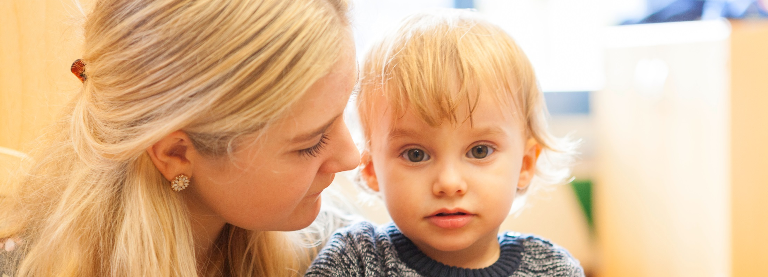

Papilio-U3 Fortbildung für pädagogische Fachkräfte
Modul 5

Slide 2
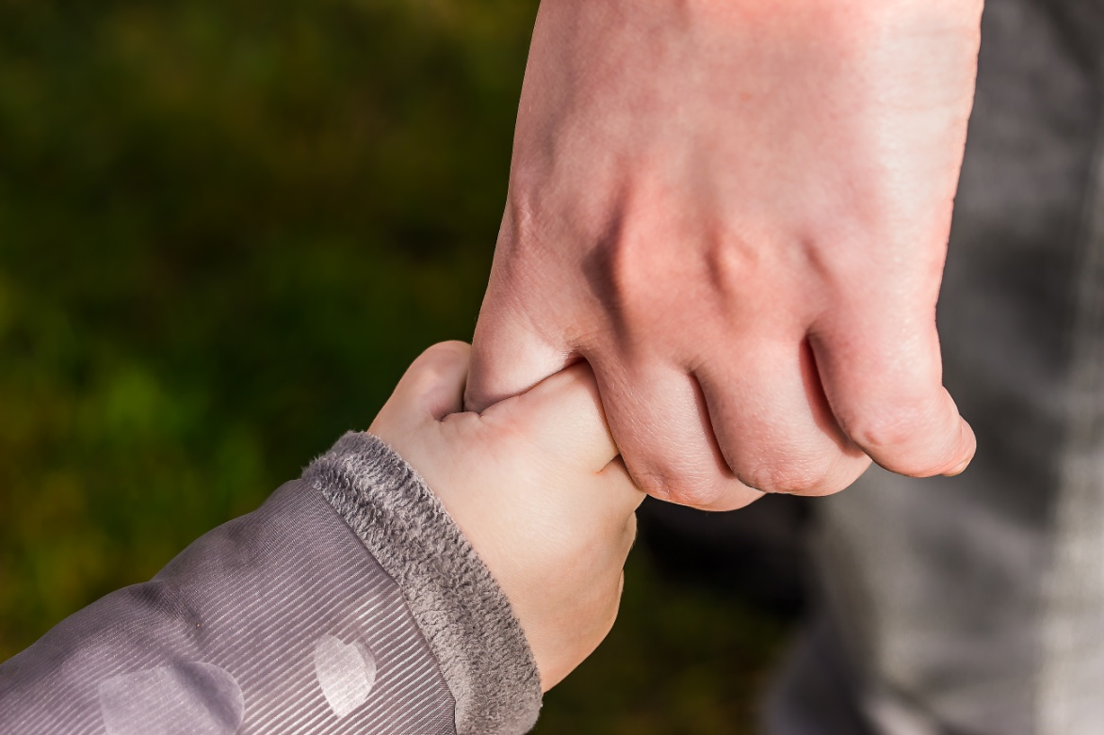
Bindungssicherheit fördern
Dyadische Feinfühligkeit
www.pexels.com (lizenzfrei)
2

Slide 3
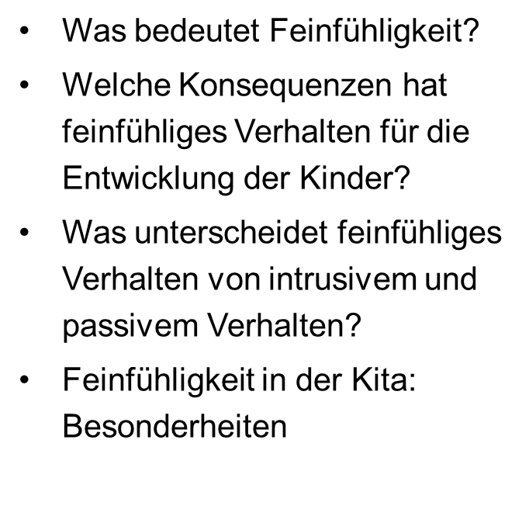
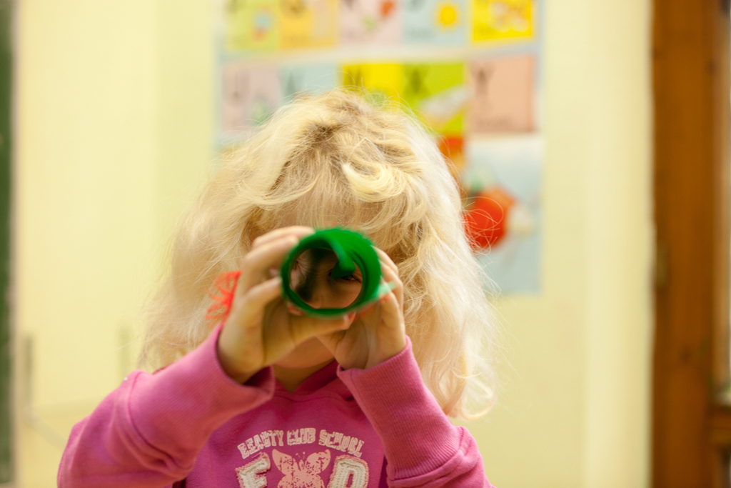
Überblick

Slide 4

Förderung sicherer Bindungsbeziehungen
Forschungsbefunde zeigen, dass die Entwicklung sicherer Bindungen primär vom Verhalten der Bezugsperson, v.a. der Feinfühligkeit der Bezugsperson, abhängt
Feinfühliges Verhalten der Bindungsperson heißt, dass die Bindungsperson die Befindlichkeit, Signale und Bedürfnisse des Kindes …
  wahrnimmt
  richtig interpretiert und
  prompt und
  angemessen reagiert
  Zur Erinnerung: Die Bindung basiert auf den Erfahrungen des Kindes mit der Bindungsperson, d.h. Bindungen sind beziehungsspezifisch

Slide 5
Was bedeutet Feinfühligkeit?
Eine feinfühlige Bindungsperson …
ist sich der Bedürfnisse, Stimmungen, Interessen und Fähigkeiten des Kindes bewusst und richtet die Interaktion danach.
begleitet das Kind mit zeitlich abgestimmten Vokalisationen bzw. Kommentaren und bestätigt die kindlichen Interessen, Anstrengungen, Affekte und Leistungen.
bietet dem Kind in Herausforderungssituationen emotionale und instrumentelle Unterstützung
Synchrone Interaktionen:
Eine feinfühlige Interaktion ist auch im Tempo
auf die kindlichen Reaktionen abgestimmt.

Slide 6
Was bedeutet Feinfühligkeit?
Kinder brauchen Zuwendung und Körperkontakt ihrer Bezugsperson, wenn es ihnen nicht gut geht – bis sie bereit sind, wieder zum Spiel zurückzukehren.
Bei Belastung
Im Spiel
Kinder brauchen auch in Spiel-situationen die Zuwendung der Bezugsperson, indem sie Freude mit dem Kind teilt, kindliche Handlungen kommentiert, das Kind bei schwierigen Aufgaben unterstützt.

Slide 7
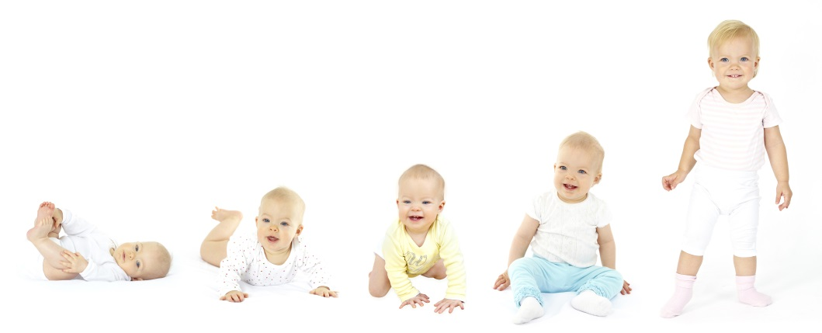
Was bedeutet Feinfühligkeit?
Feinfühligkeit bedeutet auch, sich an den Fähigkeiten und Kompetenzen des Kindes zu orientieren.
Wie feinfühliges Verhalten aussieht, hängt also auch vom Entwicklungsstand des Kindes ab.

Slide 8
Feinfühligkeit
Abgrenzung zu passivem und intrusivem Verhalten
Intrusives Verhalten, z.B. Ignorieren kindlicher Bedürfnisse, Dinge selbst tun, dem Kind Anweisungen geben, eine Aufgabe selbst erledigen
Passives Verhalten, z.B. Beobachten des Kindes ohne Reaktionen bzw. durch „lustlose“ Kommentare
Feinfühligkeit orientiert sich stets an den Bedürfnissen, Interessen, Stimmungen und Fähigkeiten der Kinder

Slide 9
Welche Konsequenzen hat feinfühliges Verhalten für die Entwicklung der Kinder?
Forschungsbefunde haben gezeigt, dass es wichtig ist, dem Kind Nähe und Zuwendung zu geben ...
… bei Belastung:
Wenn die Bindungsperson dem Kind Trost und Nähe gibt, wenn es ihm nicht gut geht,
erfährt das Kind, dass es negative Gefühle ausdrücken kann.
lernt das Kind, wie es seine Gefühle regulieren kann.
erfährt das Kind emotionale Sicherheit, um die Welt zu erkunden, und entwickelt ein positives Selbstwertgefühl.
… in Spielinteraktionen:
Wenn man sich als Bindungsperson im Spiel an den Interessen und Bedürfnisses des Kindes orientiert,
entwickelt das Kind ein Gefühl dafür, wie es die Umwelt beeinflussen kann.
werden langfristig die Selbstwirksamkeit und die Selbstregulation des Kindes gefördert.
Befunde u.a. bei Spangler & Zimmermann (1999), Spangler & Grossmann (1993); Bernard et al. (2012); Lind et al. (2017); Lewis-Morrarty et al., (2012)

Slide 10
Feinfühligkeit in der Kita
Besonderheiten
Nach Ahnert (2007) unterscheidet sich die Mutter-Kind-Bindung von der ErzieherIn-Kind-Bindung in den Merkmalen:
Mutter-Kind-Bindung
Der Schwerpunkt liegt auf der Schutzfunktion (Zuwendung, Sicherheit und Stressreduktion)
ErzieherIn-Kind-Bindung
Der Schwerpunkt liegt auf der Unterstützung der Exploration ⇨ „Spielfeinfühligkeit“

Slide 11
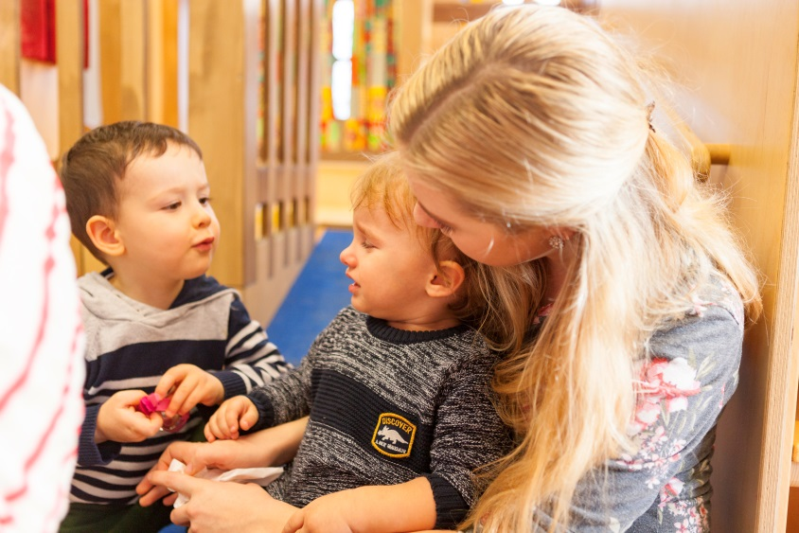
Bindungssicherheit fördern
Feinfühligkeit im Kontext von Regeln und Grenzsetzung

Slide 12
Überblick
Positive Verstärkung
Grenzen erklären
Gefühle benennen

Slide 13
Feinfühligkeit im Kontext von Regeln und Grenzsetzung
Mit zunehmenden Alter der Kinder werden Regeln und Grenzen immer wichtiger
Auch in Situationen, in denen Kinder Regeln nicht einhalten und in Situationen, in denen Erwachsene Grenzen setzen, ist Feinfühligkeit von großer Bedeutung
Zentrale Prinzipien sind dabei:
  Positive Verstärkung
  Grenzen erklären
  Gefühle des Kindes in schwierigen Momenten benennen

Slide 14
Feinfühligkeit im Kontext von Regeln und Grenzsetzung
Positive Verstärkung
Zentrales Prinzip: „Mehr Loben als meckern“
Positive
Verhaltensweisen
Differenziertes und konkretes Lob
Ignorieren
Negative Verhaltensweisen
Positive Verstärkung in den Vordergrund stellen

Slide 15
Feinfühligkeit im Kontext von Regeln und Grenzsetzung
Grenzen erklären
Es ist wichtig, dem Kind Regeln zu erklären, d.h. ihm zu sagen, warum es etwas nicht tun soll (Hoffman, 2000)
Wichtig ist dabei vor allem, das Kind aufmerksam für die Perspektive anderer Personen zu lenken, und v.a. auf emotionale Konsequenzen hinzuweisen
  → Förderung der Internalisierung von Regeln

Slide 16
Feinfühligkeit im Kontext von Regeln und Grenzsetzung
Grenzen erklären
„Du darfst den Magnus nicht hauen!”
„Du darfst den Magnus nicht hauen, du tust ihm damit weh und dann hat er Schmerzen.”
„Du darfst den Finn und die Hanni nicht schubsen!”
„Ich möchte nicht, dass Du ein anderes Kind schubst. Schau, jetzt hat der Finn weinen müssen. Jetzt hat auch die Hanni weinen müssen. Beide haben ganz traurige Gesichter.”

Slide 17
Feinfühligkeit im Kontext von Regeln und Grenzsetzung
Gefühle benennen
Kleine Kinder müssen Emotionen erst lernen
  Wichtige Entwicklungsschritte in den ersten Lebensjahren (Aufbau eines differenzierten Emotionsrepertoires, Emotionsverständnis, Emotionsregulation) ⇨ vgl. Modul 1
Erwachsene Bezugspersonen können Empathie fördern, indem sie Gefühle verbalisieren, wenn die Alltagssituationen auftreten
→ vgl. Übung zum „Emotion Talk“
Auch in „schwierigen“ Momenten sollten Gefühle des Kindes (Wut, Traurigkeit) benannt werden, z.B. bei
  Konfliktsituationen zwischen Kindern
  Nicht-Einhalten von Regeln
  …

Slide 18
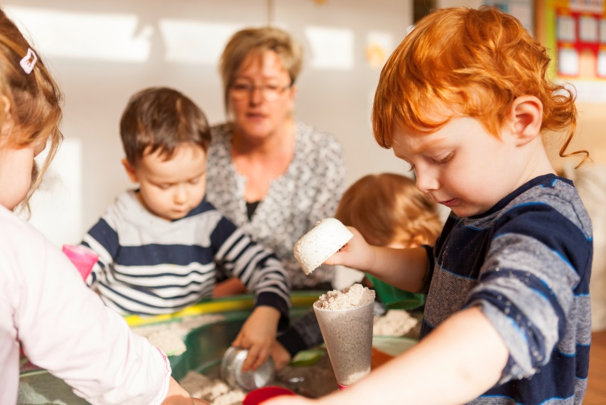

Bindungssicherheit fördern
Gruppenorientierte Feinfühligkeit
18

Slide 19
Überblick
Dyadische vs. gruppenorientierte Feinfühligkeit
Merkmale gruppenorientierter Feinfühligkeit

Slide 20
Dyadische und gruppenbezogene Feinfühligkeit
Forschungsbefunde (Ahnert et al., 2006) zeigen:
Die Basis der Beziehungen zwischen ErzieherIn und Kind ist vor allem das empathische und gruppenbezogen ausgerichtete ErzieherInnen-verhalten und weniger das dyadische Interaktionsverhalten
Dyadische Feinfühligkeit
Gruppenorientierte Feinfühligkeit
Wie geht die Erzieherin mit dem einzelnen Kind um?
Beachtet die Erzieherin die Bedürfnisse der Gruppe?

Slide 21
Merkmale gruppenorientierter Feinfühligkeit
Positive Interaktion & Involviertheit
In warmem Tonfall mit den Kindern sprechen
Aufmerksam zuhören, wenn die Kinder mit ihr/ihm sprechen
Wärme der Interaktion
Kind-gerechte Kommunikation
Freude und Spaß
Interesse & Nähe
Den Kindern altersangemessene Erklärungen geben
Mit den Kindern auf Augenhöhe interagieren & kommunizieren
Den Kindern Regeln und die Gründe für die Regeln erklären
Sich über die Kinder freuen
Sich über die Aktivitäten und Fortschritte der Kinder freuen
Interesse an den Aktivitäten der Kinder zeigen
Für die Kinder verfügbar sein
In den Spielsituationen aktiv dabei sein
Eine positive Grundhaltung den Kindern gegenüber zeigen
nach Arnett (1989)

Slide 22
Merkmale gruppenorientierter Feinfühligkeit
Rahmenbedingungen für Gruppenaktivitäten schaffen
Initiierung einer gemeinsamen Aktivität
Räumliche Bedingungen (z.B. Sitzordnung) so gestalten, dass alle sich beteiligen können
Ansprechen der Kinder als Gruppe
Beispiele
„Wollen wir gemeinsam ein Puzzle machen?”
„Wir machen alle mit, dann kann jeder jedem ein bisschen helfen.”
van Schaik et al. (2017)

Slide 23
Merkmale gruppenorientierter Feinfühligkeit
Feinfühlige Reaktion auf die Gruppe
Erzeugen eines Gefühls des Miteinanders
Feinfühligkeit für das Geschehen in der Gruppe
Bewusstsein für alle Kinder, indem alle Kinder als Teil einer Gruppe angesprochen werden
Beispiel: Wenn ein Kind sich nicht am gemeinsamen Spiel (z.B. Morgenkreis) beteiligt, fördert die Erzieherin die Integration in der Gruppe:
„Jasmin hat noch kein Kissen. Wir sollten ihr auch ein Kissen holen, oder? Wer kann Jasmin ein Kissen holen, damit sie mit machen kann?”
van Schaik et al. (2017)

Slide 24
Merkmale gruppenorientierter Feinfühligkeit
Soziales Miteinander der Kinder fördern
Gemeinsame Spielaktivitäten von Kindern fördern und regulieren
Aufmerksamkeit füreinander und Rücksicht aufeinander bei den Kindern fördern
Beispiele:
„Schaut mal, Anna bastelt einen schönen Schmetterling. Wer von Euch möchte auch einen Schmetterling basteln?”
Ein Kind versucht, einen Zug zu bauen, schafft es aber nicht. Die Erzieherin wendet sich an alle Kinder und sagt: „Wer weiß, wie es geht? Wer kann uns helfen?”
van Schaik et al. (2017)

Slide 25
Bindungssicherheit & Feinfühligkeit
Besonderheiten in der Kita
Ob sich in der Kita (sichere) Bindungen entwickeln, hängt nicht nur vom Verhalten der ErzieherInnen ab, auch der Betreuungskontext spielt eine wichtige Rolle
  Räumlichkeiten
  Ausmaß an Strukturierung
  Betreuungsschlüssel
  Gruppenkonzepte (offene vs. geschlossene Gruppen)
Quelle z.B. Glüer (2017)

Slide 26
Zusammenfassung
Bindungserfahrungen & Verhalten
26

Slide 27
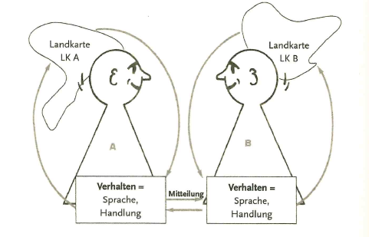
Bindungserfahrungen & Verhalten
Aufgrund unserer eigenen Erfahrungen mit unseren Bezugspersonen entwickeln wir „innere Modelle“ über Bindungen und Beziehungen
Landkarten mit beziehungs-relevanten Informationen:
  Umgang mit Gefühlen
  Erleben von Nähe und Distanz
  Erziehungsvorstellungen
  …
Quelle: Orban & Wiegel (2013)

Slide 28
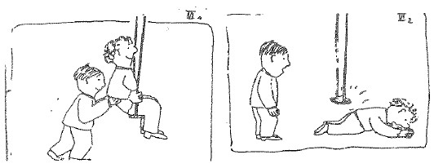

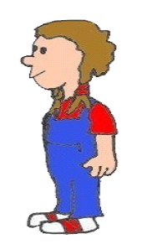

Bindungserfahrungen & Verhalten
- Beispiel -
„Ich bin
liebenswert.“
„Meine
Eltern sind
liebevoll und
zuverlässig.“
„Modell des Selbst“
„Modell der anderen“
Quelle: Suess et al. (1992)

Slide 29

Ihr/e Ansprechpartner*in:
(Name und Kontakt Trainer*in)
Ich freue mich, von Ihnen zu hören / zu lesen!

